Slide 1
«Объединенная ассоциация заслуженных врачей, заслуженных деятелей науки и работников здравоохранения»
МОО «Ассоциация руководителей учреждений здравоохранения»
ПРЕДЛОЖЕНИЕ ПО УЧАСТИЮ В КОНКУРСЕ 1000 лучших медицинских учреждений Российской Федерации
комплекс мер, нацеленных на поддержку медицинских учреждений, содействие развитию здравоохранения и медицины в Российской Федерации
2023

Slide 2
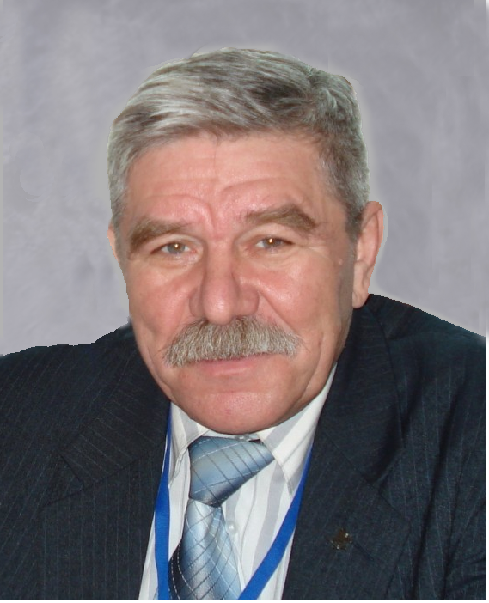
Кто мы?
Наряду с общеинформационной задачей, презентационные экземпляры издания, ещё раз подчеркивая лидерство в медицине возглавляемого Вами учреждения, могут стать не только памятным подарком для Вас, Вашего коллектива и возглавляемого Вами медицинского учреждения, размещаясь, например, на столе для посетителей в Вашей приемной, но и являться своеобразной уникальной визитной карточкой, будучи презентованными Вами всем партнёрам, как Вашей организации, так и, непосредственно, ее руководства.
Уверены, что Ваше максимальное участие в проекте окажет без преувеличения значительный вклад в области информированности всех ветвей власти в государстве и широких слоев населения в обществе обо всем передовом, что сделано и делается в Российской Федерации на благо ее граждан.
Чуйченко Сергей Сергеевич
Заслуженный врач РФ, президент Благотворительного историко-культурного фонда святых Пересвета и Ослябя
Полное обращение
2023

Slide 3
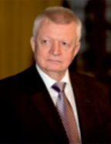
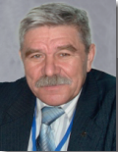
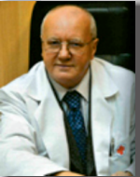
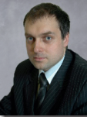
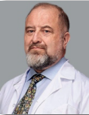
Кто мы?
АДМИНИСТРАЦИЯ
Леонтьев Валерий Константинович
Сопрезидент
Заслуженный деятель науки РФ, академик РАН, профессор, доктор медицинских наук, лауреат Государственной премии РФ
Чуйченко Сергей Сергеевич
Заслуженный врач РФ, президент Благотворительного историко-культурного фонда святых Пересвета и Ослябя
Федин Анатолий Иванович
Сопрезидент
Заслуженный врач РФ, академик РАЕН, профессор, доктор медицинских наук, лауреат премий Правительства РФ и Мэра Москвы
Осипов Сергей Евгеньевич
Член Президиума Совета по сохранению природного наследия нации в Совете Федерации ФС РФ, академик МАНПО, президент Фонда «Жизнь»
Скальный Анатолий Викторович Генеральный директор
Профессор, д.м.н., вице-президент Института микроэлементов ЮНЕСКО
Длин Владимир Викторович
Заслуженный врач РФ, д.м.н., профессор, директор НИИ Педиатрии и детской хирургии
И другие заслуженные врачи, заслуженные деятели науки и работники здравоохранения.
С полной информацией об администрации Ассоциации можно ознакомиться здесь.
2023

Slide 4
Кто мы?
Межрегиональная общественная организация ОБЪЕДИНЕННАЯ АССОЦИАЦИЯ ЗАСЛУЖЕННЫХ ВРАЧЕЙ ЗАСЛУЖЕННЫХ ДЕЯТЕЛЕЙ НАУКИ И РАБОТНИКОВ ЗДРАВООХРАНЕНИЯ
Межрегиональная общественная организация «Ассоциация руководителей учреждений здравоохранения»
Фонд "Жизнь"
Электронное периодическое издание
Я – Россиянин
2023

Slide 5
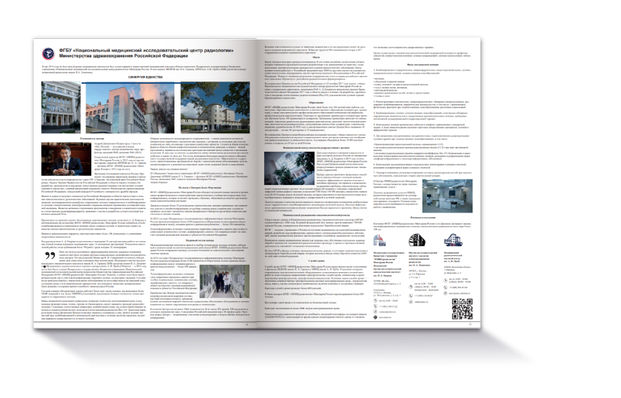
О проекте
Конкурс
1000 лучших медицинских учреждений РФ
Конкурс призван от лица независимых общественных институтов с привлечением к участию государственных организаций информационно поддержать и выделить наиболее передовые медицинские учреждения Российской Федерации, подчеркивая, как для руководства страны и регионов России, так и для всего российского общества, лучшие из учреждений, работающих в области охраны здоровья граждан, что в целом призвано способствовать развитию здравоохранения и медицины в Российской Федерации, а и, как следствие, укреплению здоровья населения.
Положение о конкурсе
2023

Slide 6
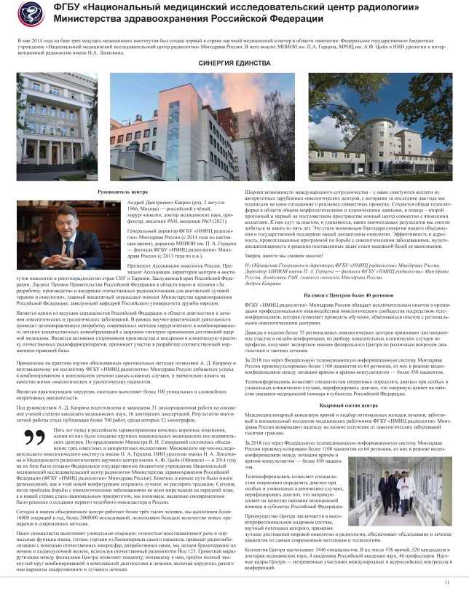
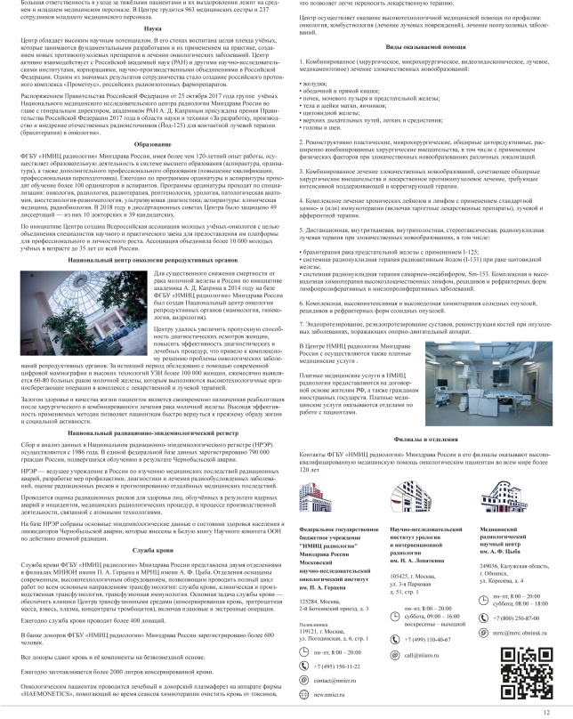
О проекте
Посмотреть в хорошем качестве
2023

Slide 7
О проекте
О конкурсе
В рамках задач, призванных информационно поддержать и выделить наиболее передовые медицинские учреждения Российской Федерации, подчеркивая, как для руководства страны и регионов России, так и для всего российского общества, лучшие из учреждений, работающих в области охраны здоровья граждан, мы создали компанию по представлению таких организаций обществу – проект «Лучшие медицинские учреждения России – 2023».
По итогу проведения Конкурса будут осуществлены:
1. Публикация итогов Конкурса на нашем официальном сайте, а также на сайтах организаций-партнёров
2. Выпуск информационного презентационного подарочного издания по итогам года – «1000 лучших медицинских учреждений России – 2023»
Прим. Размещение информации о медицинских учреждениях осуществляется на основании систематизации по Округам Российской Федерации
3. Предоставление Вам лично, как руководителю, а также возглавляемому Вами медицинскому учреждению – участнику, Дипломы лауреата проводимого нами конкурса
2023

Slide 8
О проекте
По итогам изготовления подарочной продукции, экземпляры книги «Лучшие медицинские учреждения России – 2023», предоставляются:
На Федеральном уровне:
Президент РФ;
Администрация Президента РФ;
Правительство РФ;
Госдума ФС РФ – (в т. ч., непосредственно, руководство ГД ФС РФ, Комитет по охране здоровья ГД ФС РФ);
Совет Федерации ФС РФ – (в т. ч., непосредственно, Руководство СФ ФС РФ, Комитет по социальной политике СФ ФС РФ);
Руководители крупных отечественных компаний, государственных, общественных организаций.
Руководители крупных компаний, государственных, общественных организаций дружественных Российской Федерации стран (с кратким переводом).
На региональном уровне (Округ, регион):
Губернатор;
Полномочный представитель Президента в Округе;
Министр здравоохранения, округа, региона.
2023

Slide 9
Наши программы
Алгоритм вхождения в Рейтинг
Как известно, наряду с оснащением медицинского учреждения, применяемыми им методиками и уровнем квалификации кадрового состава, основным критерием оценки его эффективности является количество людей, получивших в нем высокопрофессиональную медицинскою помощь и, как следствие, общий результат деятельности, отражаемый в отзывах пациентов.
Именно на этот параметр мы обращаем внимание в оценке медучреждения на предмет вхождения в рейтинговый список, ведь именно отзывы, мнения и как основа таковым – здоровье пациентов являются тем, что может в высшей степени объективно отразить уровень организации, оказывающей медицинские услуги.
На этом принципе и построена работа рейтинговых формул, принятых организаторами программы.
2023

Slide 10
Наши программы
ОЗНАКОМЬТЕСЬ С НАШИМИ ПРОГРАММАМИ
2023

Slide 11
Наши программы
ПРОГРАММА
Поддержки стратегических инициатив и научных разработок
в области медицины и организации здравоохранения
Руководство и рядовые сотрудники вашей организации могут в любое время направить нам свои предложения в области совершенствования организации здравоохранения, медицинских услуг, новых научных разработок, средств и методов лечения заболеваний, заполнив анкету-обращение. В случае положительной оценки предложений нашей экспертной группой мы готовы оказать всяческую поддержку для их реализации.
Заполнить анкету
Цели и задачи (выдержки из программы):
Оказание содействия развитию науки и здравоохранения
Создание и развитие Международного банка идей, открытий, технологий, методик, предложений, программ, проектов, мероприятий и разработок для их внедрения рамках Программы
Содействие созданию рейтингов эффективности, разработке научно-методического обеспечения производства экспертиз, проведению экспертных исследований и оценок, верифицирования вышеуказанных направлениях деятельности
Осуществление деятельности в области профилактики заболеваний, в т. ч. пропаганды здорового образа жизни, задействованность в этом ключе СМИ, проведение выставочных мероприятий, конференций и симпозиумов
Содействие внедрению результатов поддержки научно-исследовательских изысканий во благо человечества
2023

Slide 12
Наши программы
ПРОГРАММА
СТРАТЕГИЧЕСКОЙ ПОДДЕРЖКИ МЕДИЦИНСКИХ УЧРЕЖДЕНИЙ
В РОССИЙСКОЙ ФЕДЕРАЦИИ
Содействие развитию здравоохранения и медицины в Российской Федерации
Осуществление и координация деятельности по сохранению здоровья каждого человека и населения Российской Федерации
Объединение усилий и возможностей физических и юридических лиц, координация деятельности по обмену передовым опытом и технологиями
Содействие координации совместной деятельности по созданию нормативно-правовой базы, способствующей развитию здравоохранения и медицины в Российской Федерации;
Анализ и популяризация достижений в фундаментальной, прикладной и практической медицины
Содействие укреплению духовного и физического здоровья граждан, формированию здорового образа жизни, улучшению качества жизни населения.
2023

Slide 13
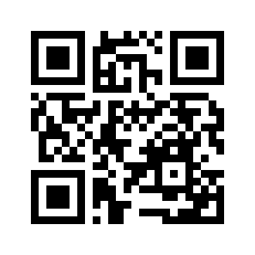
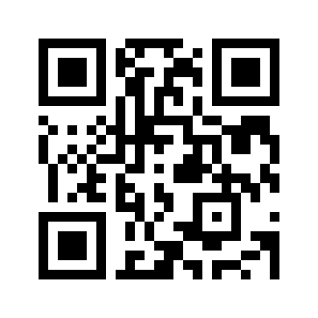
Приглашаем к сотрудничеству
Свяжитесь с нами
Информация предоставляется по единому шаблону для всех участников. Возможность размещения рекламного материала рассматривается отдельно и подразумевает отдельные информационные приложения.
E-mail: info@zdravmedic.ru
Тел.: 8 (495) 968-82-80
WhatsApp: 8 903 968 82 80
https://orgmedic.ru
https://zdravmedic.ru
Часть средств от программ, подразумевающих оплаты, в обязательном порядке направляется на развитие донорского движения «Я – твой донор».
2023

